Slide 1

Notes:
A Lei e o grande conflito

Slide 2

Notes:
A Lei e o grande conflito

Slide 3

Você sabe qual é o número do artigo do Código Civil que diz para não roubar?
Notes:
Você sabe qual é o número do artigo do Código Civil que diz para não roubar?

Slide 4

Você já passou em frente de um banco que teve que se controlar para não assaltá-lo?
Notes:
Alguma vez você já passou em frente de um banco que teve que se controlar para não assaltá-lo?

Slide 5

Porque você não rouba, mesmo sem saber qual é o artigo do Código Civil que diz para não roubar?
Notes:
Porque você não roubar, mesmo sem saber qual é o artigo do Código Civil que diz para não roubar?

Slide 6
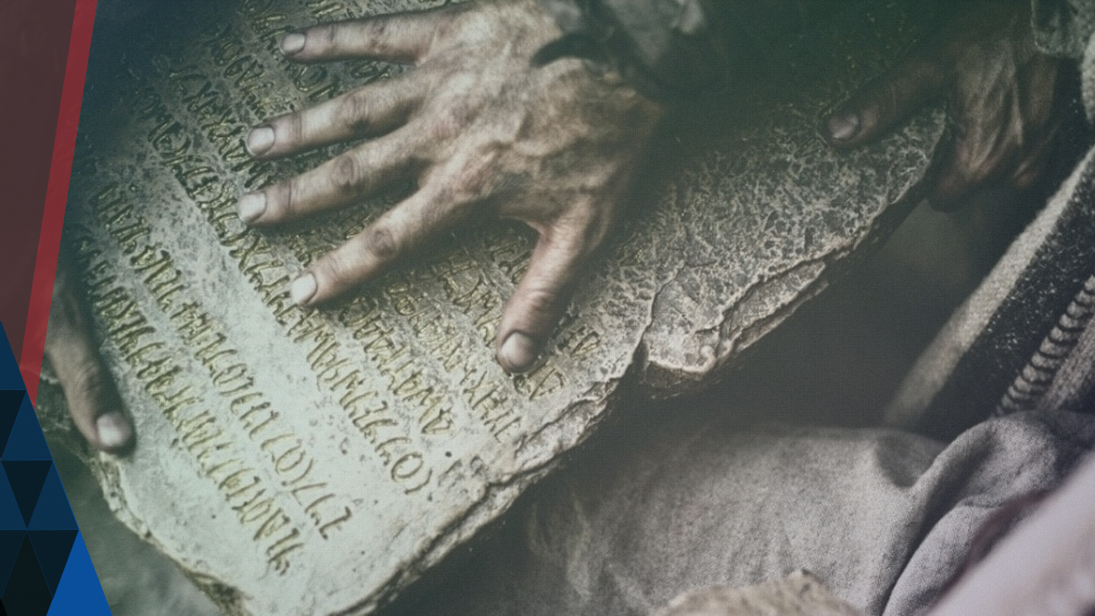
A vontade de Deus em relação ao ser humano e sua conduta moral diante dele e dos homens está revelada na lei dos dez mandamentos.
Notes:
A vontade de Deus em relação ao ser humano e sua conduta moral diante dele e dos homens está revelada na lei dos dez mandamentos.

Slide 7

Os princípios dos dez mandamentos são eternos, imutáveis; e todos os seres humanos estão sujeitos a eles.
Notes:
Os princípios dos dez mandamentos são eternos, imutáveis; e todos os seres humanos estão sujeitos a eles.

Slide 8

Deus concedeu ao homem o melhor padrão de vida moral que existe!
Notes:
Deus concedeu ao homem o melhor padrão de vida moral que existe ponto

Slide 9

Ao obedecer a santa lei de Deus, o homem viverá por ela, graças aos méritos de Cristo.
Notes:
Ao obedecer a santa lei de Deus, o homem viverá por ela, graças aos méritos de Cristo.

Slide 10

Ao transgredir a lei de Deus, o homem será condenado por ela.
Notes:
Ao transgredir a lei de Deus, o homem será condenado por ela.

Slide 11

A lei sempre encaminha as pessoas a Cristo, como padrão de vida e regra de fé
Notes:
A lei sempre encaminha as pessoas a Cristo, e Cristo as justifica, e depois aponta - l h e s de volta para lei, como padrão de vida e regra de fé.

Slide 12

Deus revelou antecipadamente que Satanás, por meio de homens, jogaria a verdade por terra
Notes:
Conheça um pouco mais
Deus revelou antecipadamente que Satanás, por meio de homens, jogaria a verdade por terra (Daniel 8: 12) e mudaria os tempos e a lei (Daniel 7:25).

Slide 13

“O exército lhe foi entregue, com o sacrifício diário, por causa das transgressões; e deitou por terra a verdade; e o que fez prosperou.”.
Daniel 8: 12
Notes:
Isto ocorreu exatamente como foi profetizado por Daniel.

Slide 14
“Proferirá palavras contra o Altíssimo, magoará os santos do Altíssimo e cuidará em mudar os tempos e a lei; e os santos lhe serão entregues nas mãos, por um tempo, dois tempos e metade de um tempo”.
Daniel 7: 25
Notes:
Isto ocorreu exatamente como foi profetizado por Daniel.

Slide 15
“O temor do SENHOR é límpido e permanece para sempre; os juízos do SENHOR são verdadeiros e todos igualmente, justos.”.
Salmo 19:7
Notes:
Isto ocorreu exatamente como foi profetizado por Daniel.

Slide 16
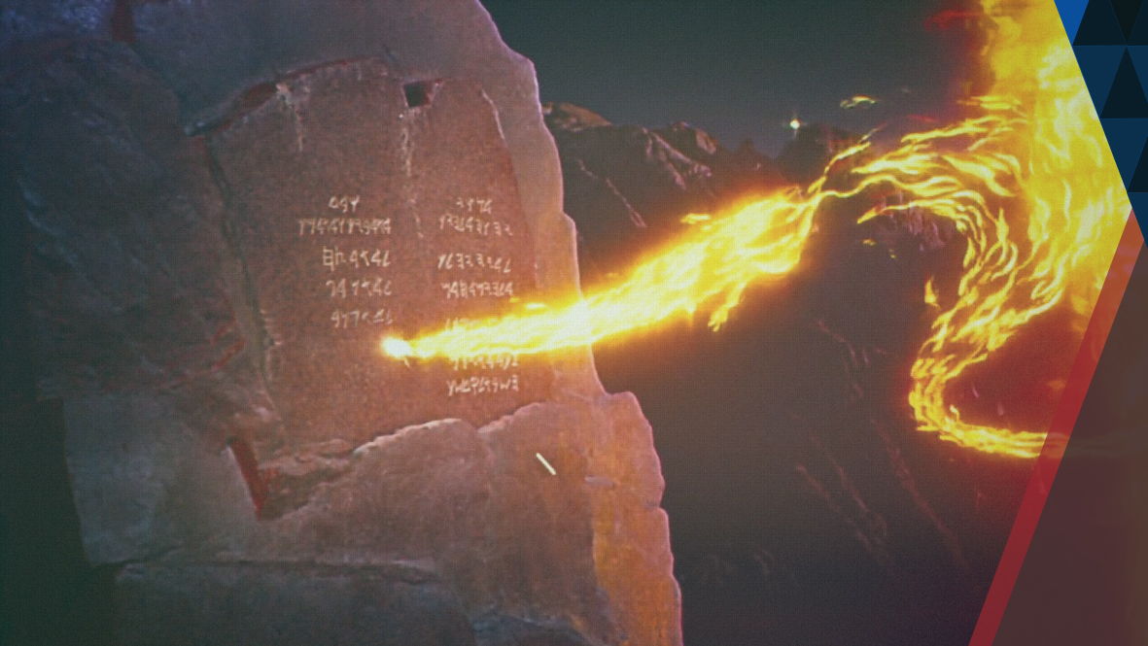
O PRÓPRIO DEUS escreveu a sua lei
Notes:
É perfeita, restaura a alma, é um testemunho fiel, dá sabedoria, é reta, alegra o coração, é pura, ilumine os olhos, permanece para sempre, é verdade Justiça,
O próprio Deus escreveu a sua lei. (Êxodo 21:18).

Slide 17
“E, tendo acabado de falar com ele no monte Sinai, deu a Moisés as duas tábuas do Testemunho, tábuas de pedra, escritas pelo dedo de Deus..”.
Êxodo 31:18
Notes:
Isto ocorreu exatamente como foi profetizado por Daniel.

Slide 18

MANDAMENTOS DE DEUS
Êxodo 20:3-17
1° não terás outros Deuses diante de Mim.
2° não farás para ti imagens de escultura.
3° não tomaras o nome do Senhor teu Deus em vão.
Notes:
Mandamentos de Deus
Conforme a Bíblia - Êxodo 20:3-17
1° não terás outros Deuses diante de Mim.
2° não farás para ti imagens de escultura.
3° não tomaras o nome do Senhor teu Deus em vão.
4° lembra-te do dia de sábado para o santificar.
5° honra teu pai e tua mãe.
6° não matarás.
7° não adulterarás.
8° não furtarás.
9° não dirás falso testemunho contra o teu próximo.
10° não cobiçarás a mulher, a casa, nem coisa alguma do teu próximo.

Slide 19
MANDAMENTOS DE DEUS
Êxodo 20:3-17
4° lembra-te do dia de sábado para o santificar.
5° honra teu pai e tua mãe.
6° não matarás.
7° não adulterarás.
Notes:
Mandamentos de Deus
Conforme a Bíblia - Êxodo 20:3-17
1° não terás outros Deuses diante de Mim.
2° não farás para ti imagens de escultura.
3° não tomaras o nome do Senhor teu Deus em vão.
4° lembra-te do dia de sábado para o santificar.
5° honra teu pai e tua mãe.
6° não matarás.
7° não adulterarás.
8° não furtarás.
9° não dirás falso testemunho contra o teu próximo.
10° não cobiçarás a mulher, a casa, nem coisa alguma do teu próximo.

Slide 20
MANDAMENTOS DE DEUS
Êxodo 20:3-17
8° não furtarás.
9° não dirás falso testemunho contra o teu próximo.
10° não cobiçarás a mulher, a casa, nem coisa alguma do teu próximo.
Notes:
Mandamentos de Deus
Conforme a Bíblia - Êxodo 20:3-17
1° não terás outros Deuses diante de Mim.
2° não farás para ti imagens de escultura.
3° não tomaras o nome do Senhor teu Deus em vão.
4° lembra-te do dia de sábado para o santificar.
5° honra teu pai e tua mãe.
6° não matarás.
7° não adulterarás.
8° não furtarás.
9° não dirás falso testemunho contra o teu próximo.
10° não cobiçarás a mulher, a casa, nem coisa alguma do teu próximo.

Slide 21
MANDAMENTOS
DO NOVO TESTAMENTO
Notes:
Mandamentos do NT
" não violarei a minha aliança..." Salmo 89:34.
1° Mateus 4:10
2° 1 João 5:21; Atos 17:29.
3° 1 Timóteo 6:1.
4° Mateus 24:20; Marcos 2:27,28; Hebreus 4:4,9,10.
5° Mateus 1919
6° Romanos 13:9
7° Mateus 19:18
8° Romanos 13:91
9° Marcos 10:19
10° Romanos 7:7

Slide 22
“Não violarei a minha aliança, nem modificarei o que os meus lábios proferiram”.
Salmo 89:34
Notes:
Isto ocorreu exatamente como foi profetizado por Daniel.

Slide 23
MANDAMENTOS DO NT.
1° Mateus 4:10
2° 1 João 5:21; Atos 17:29.
3° 1 Timóteo 6:1.
4° Mateus 24:20; Marcos 2:27,28; Hebreus 4:4,9,10.
5° Mateus 19:19
Notes:
Mandamentos do NT
" não violarei a minha aliança..." Salmo 89:34.
1° Mateus 4:10
2° 1 João 5:21; Atos 17:29.
3° 1 Timóteo 6:1.
4° Mateus 24:20; Marcos 2:27,28; Hebreus 4:4,9,10.
5° Mateus 1919
6° Romanos 13:9
7° Mateus 19:18
8° Romanos 13:91
9° Marcos 10:19
10° Romanos 7:7

Slide 24
MANDAMENTOS DO NT.
6° Romanos 13:9
7° Mateus 19:18
8° Romanos 13:91
9° Marcos 10:19
10° Romanos 7:7
Notes:
Mandamentos do NT
" não violarei a minha aliança..." Salmo 89:34.
1° Mateus 4:10
2° 1 João 5:21; Atos 17:29.
3° 1 Timóteo 6:1.
4° Mateus 24:20; Marcos 2:27,28; Hebreus 4:4,9,10.
5° Mateus 1919
6° Romanos 13:9
7° Mateus 19:18
8° Romanos 13:91
9° Marcos 10:19
10° Romanos 7:7

Slide 25
“Não penseis que vim revogar a Lei ou os Profetas; não vim para revogar, vim para cumprir.”.
Mateus 5:17

Slide 26

JESUS
E OS MANDAMENTOS
Notes:
Jesus e os mandamentos.
1. Mateus 5:17-19

Slide 27
“Não penseis que vim revogar a Lei ou os Profetas; não vim para revogar, vim para cumprir. Porque em verdade vos digo: até que o céu e a terra passem, nem um i ou um til jamais passará da Lei, até que tudo se cumpra.
Mateus 5:17-19

Slide 28
“Aquele, pois, que violar um destes mandamentos, posto que dos menores, e assim ensinar aos homens, será considerado mínimo no reino dos céus;
Mateus 5:17-19

Slide 29
aquele, porém, que os observar e ensinar, esse será considerado grande no reino dos céus”.
Mateus 5:17-19

Slide 30

Obediência é uma questão de amor
Notes:
4 João 14:15.
. Obediência é uma questão de amor.

Slide 31
“Se me amais, guardareis os meus mandamentos.’’
João 14:15.
Notes:
Isto ocorreu exatamente como foi profetizado por Daniel.

Slide 32

1. A quem devemos obedecer?
Notes:
Pesquisar na Bíblia
A quem devemos obedecer?
Atos 5:29

Slide 33
“Então, Pedro e os demais apóstolos afirmaram: Antes, importa obedecer a Deus do que aos homens’’
Atos 5:29
Notes:
Isto ocorreu exatamente como foi profetizado por Daniel.

Slide 34

2. Podemos deixar de guardar algum Mandamento da lei de Deus?
Notes:
Pesquisar na Bíblia
Podemos deixar de guardar alguma Lamento da lei de Deus?
Tiago 2:10.

Slide 35
“Pois qualquer que guarda toda a lei, mas tropeça em um só ponto, se torna culpado de todos.’’
Tiago 2:10
Notes:
Isto ocorreu exatamente como foi profetizado por Daniel.

Slide 36

3. Você pode substituir a lei?
Notes:
Pesquisa na Bíblia
Você pode substituir a lei?
Romanos 3:31.
Até quando duraria a Lei?
Salmo 111:7 e 8;
Salmo 119:89 e 144;
Mateus 5:17 e 18

Slide 37
“Anulamos, pois, a lei pela fé? Não, de maneira nenhuma! Antes, confirmamos a lei .’’
Romanos 3:31
Notes:
Isto ocorreu exatamente como foi profetizado por Daniel.

Slide 38
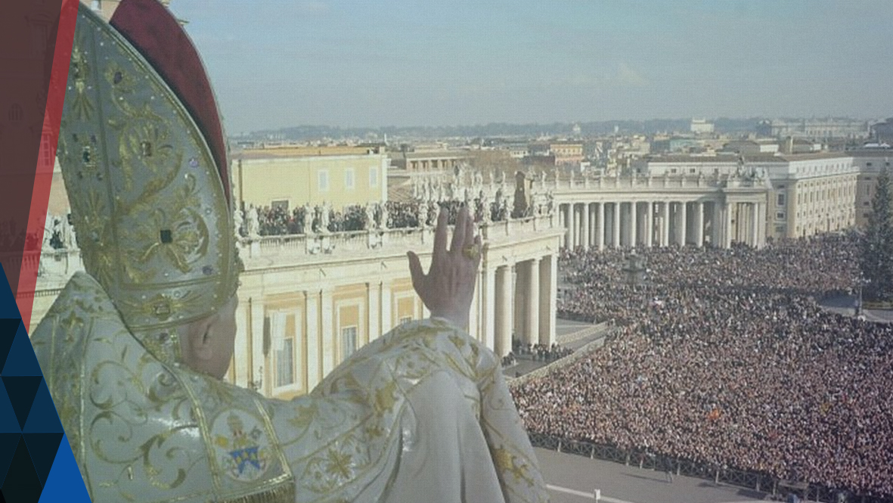
O inimigo usou a igreja romana para jogar toda verdade por terra
Notes:
Pense nisto
O inimigo usou a igreja romana para jogar toda verdade por terra.

Slide 39

Hoje em dia pentecostais católicos como evangélicos em geral, todos obedecem a lei adulterada pelo homem.
Notes:
Hoje em dia praticamente todas as religiões cristãs, canto católicos como evangélicos
Protestantes e pentecostais em geral, todos obedecem a lei adulterada pelo homem.

Slide 40

A PALAVRA DE DEUS nos lembra:
Notes:
A palavra de Deus nos lembra:
"Eis que, hoje, eu ponho diante de vós a bênção e a maldição: A benção, quando cumprir Jesus mandamentos do Senhor vosso Deus, que hoje vos ordeno; a maldição, se não cumprir os mandamentos do Senhor nosso Deus, mas vos desviardes dos caminhos que hoje vos ordeno; para seguirdes outros Deuses que não conhecestes." Deuteronômio 11:26 a 28.
Não deixe a verdade cair por terra.

Slide 41
"Eis que, hoje, eu ponho diante de vós a bênção e a maldição: A benção, quando cumprir Jesus mandamentos do Senhor vosso Deus, que hoje vos ordeno;
Deuteronômio 11:26-28
Notes:
Isto ocorreu exatamente como foi profetizado por Daniel.

Slide 42
"a maldição, se não cumprir os mandamentos do Senhor nosso Deus, mas vos desviardes dos caminhos que hoje vos ordeno; para seguirdes outros Deuses que não conhecestes."
Deuteronômio 11:26-28
Notes:
Isto ocorreu exatamente como foi profetizado por Daniel.

Slide 43

MINHA DECISÃO
Notes:
Minha decisão
Meu desejo, a partir de hoje, é ser fiel e obedecer a todos os mandamentos da lei de Deus.

Slide 44

PRÓXIMO TEMA:

